Slide 1

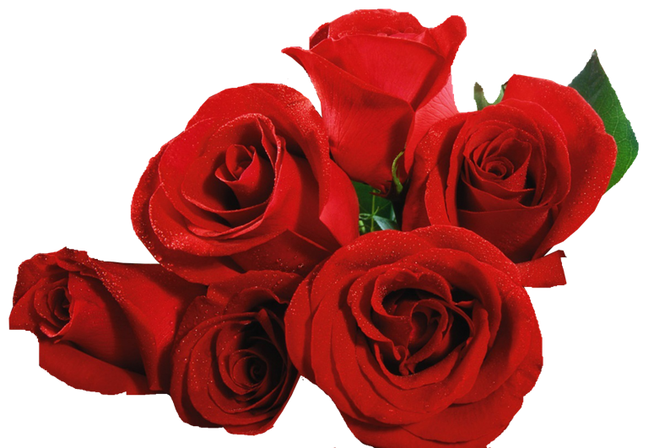
Pergunte-se

Slide 2

Não busque nenhuma verdade
sobre você em outras pessoas,
nem em sábios e nem em livros.

Slide 3



Tudo o que você precisa saber
sobre você, está ai dentro,
no seu íntimo, nas profundezas
insondáveis da sua alma.

Slide 4
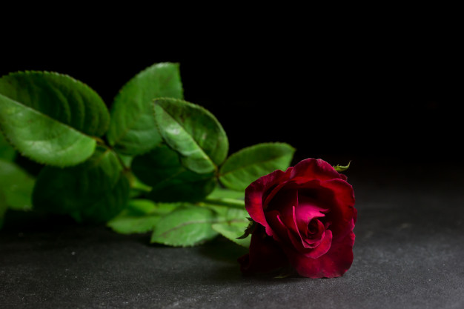
Então, faça como o sábio
que não busca respostas,
busque por perguntas boas
que você pode e precisa se fazer.

Slide 5
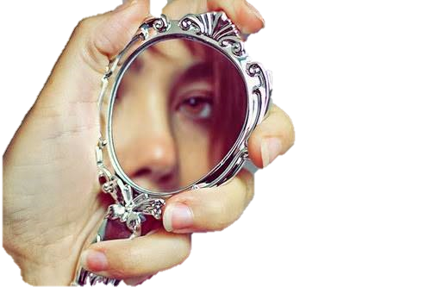

Pergunte para você no espelho:
– O que eu realmente desejo da minha vida.
– Qual é o meu sonho
e o que estou fazendo para vivê-lo?

Slide 6
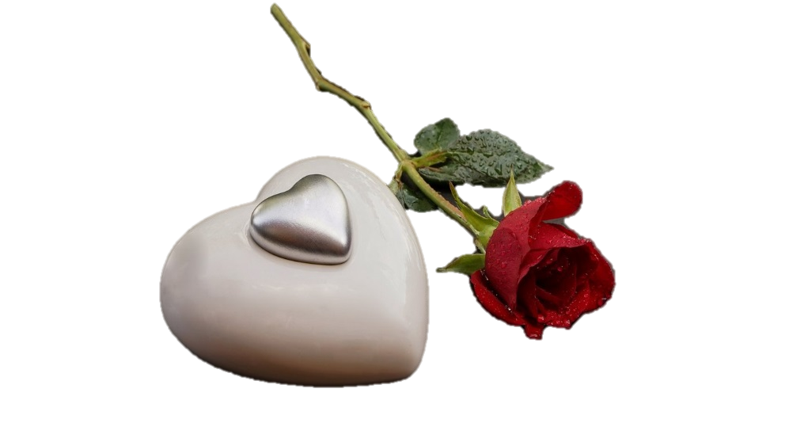
– Como está o meu relacionamento?
– Onde estão e quem são meus amigos?
– Eu tenho fé?

Slide 7
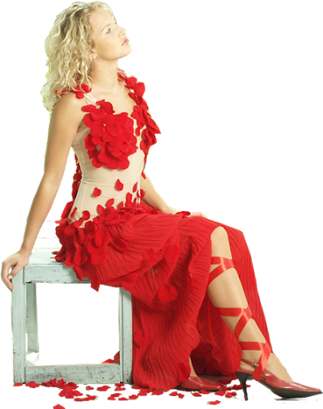
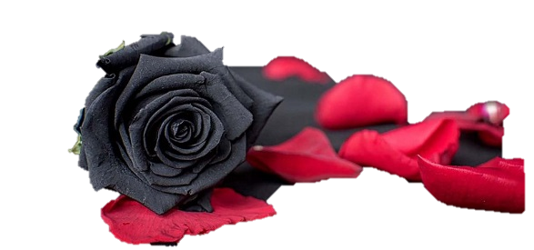
Não tenha medo de se questionar,
mas busque as respostas ai dentro.

Slide 8
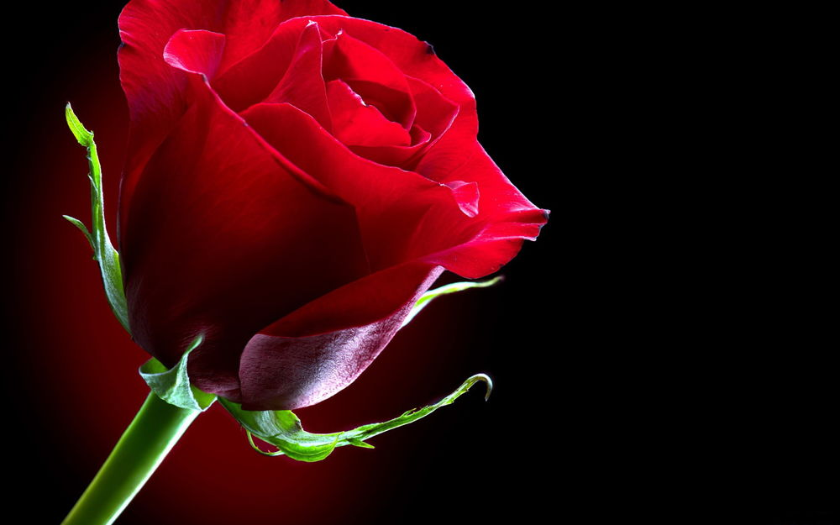
Assim, teremos alguém
mais pronto para viver e ser feliz,
amar e ensinar, crescer e prosperar.
Pronto para frutificar…

Slide 9

Quem mais sabe de você,
é você, e ponto final.
O que você vai perguntar para você hoje?
Eu acredito em você!

Slide 10



Texto/Autor: Paulo Roberto Gaefke
Música: Celine Dion
Formatação: Bia Vasconcellos
bvbiavasconcellos@gmail.com
www.sergrasan.com/biajovaslides
www.youtube.com/bvbiavasconcellos/videos
Biajova Slides
<&>
AMOR À VIDA

